Slide 1
Refresh Assessors
CUPT-QMS Guidelines
Notes:
Line spacing + Page numbers

Slide 2
Objective
เข้าใจสาระสำคัญตามเจตนารมณ์ของเกณฑ์ CUPT-QMS Guidelines สามารถให้ข้อมูลป้อนกลับ ตัดสินผลการประเมิน และให้ข้อเสนอแนะ ที่เป็นประโยชน์แก่หน่วยงานที่รับการประเมินได้
ได้ทบทวนความรู้และพัฒนาศักยภาพผู้ประเมินฯ เพื่อปฏิบัติหน้าที่ เป็นผู้ประเมินคุณภาพการศึกษาภายในระดับคณะ/สถาบัน ตามแนวทางการประเมินของเกณฑ์ CUPT-QMS Guidelines ได้อย่างมีประสิทธิภาพ

Slide 3
Agenda
โครงร่างองค์กร (OP)
ความเชื่อมโยงระหว่าง CUPT-QMS Criteria กับโครงร่างองค์กร (OP)
Review : CUPT-QMS Criteria
- - อภิปรายและร่วมแลกเปลี่ยน - -

Slide 4
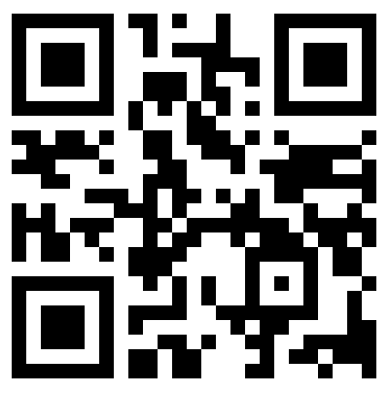
Evaluation
https://maejo.link?L=Eva_reASSR

Slide 5
|| Contract Us ||
www.oqes.mju.ac.th
0 5387 3310 – 3 (QA-3312)
oqes.mju@gmail.com
กองพัฒนาคุณภาพ : MJU

